Slide 1
ORTAÇAĞ TARİHİ-I
BATI AVRUPA’DA FEODALİZM: SOYLULAR, RUHBANLAR, BURJUVA VE KÖYLÜLER
Doç. Dr. Cavid QASIMOV
VAN YÜZÜNCÜ YIL ÜNİVERSİTESİ EDEBİYAT FAKÜLTESİ TARİH BÖLÜMÜ
VAN:2017

Slide 2
BATI AVRUPA’DA FEODALİZM
Feodalizm ya da derebeylik, başta Ortaçağ Avrupası olmak üzere tarihin birçok evresinde rastlanan toplumsal, siyasal ve ekonomik örgütleniş biçimidir. Feodalizm kelimesi, Latince feodum (tımar) ile taşınabilir değerli mal anlamına gelen Latin kökenli bir kelimeden türetilmiştir. Feodal toplumun siyasi örgütlenişi, koruyan-korunan (süzeren-vassal) ilişkisine dayanan hiyerarşik bir örgütleniştir. Merkezî otorite zayıftır, yerellik görülür. Feodal ekonomi ise, kendi kendine yeterlik üzerine kuruludur. Roma İmparatorluğu'nun yıkılmasından güçlü ulusal monarşilerin ortaya çıkmasına kadar olan sürede,

Slide 3
Avrupa'da hâkim olan örgütleniş biçimi feodal örgütleniştir. İlk Çağ'da Roma'dan yönetilen topraklarda Cermen istilaları ile Roma döneminin merkeziyetçi siyasi düzeni bozulmuş ve sayısız irili ufaklı feodal beylik ortaya çıkmıştır. Ticaretin tekrar canlanması ile temelleri sarsılan feodalizmin son kalıntıları Sanayi Devrimi ile tamamen yok olmuştur.

Slide 4
FEODALİZMİN ORTAYA ÇIKMASININ NEDENLERİ
Feodalizmin ortaya çıkmasındaki en önemli sebep, Roma İmparatorluğu'nun düzeninin karşılaştığı büyük ekonomik bunalımdır. Roma İmparatorluğu'nda, özellikle İtalya Yarımadası'nda tarımsal üretim, toprak sahibi özgür Roma vatandaşlarının geniş çiftliklerinde, ağırlıklı olarak köle emeği kullanılarak ve imparatorluğun ticaret hatlarındaki hâkimiyeti sayesinde çeşitli pazarlara yönelik olarak yapılıyordu. İyi işleyen ticaret sayesinde gelişmiş bir işbölümü sağlanmıştı ve tarımsal üretim kırsal alanlarda, zanaatlar ise ticari merkez durumundaki kentlerde sürdürülüyordu.

Slide 5
Kentler, kırsal kesim için gerekli üretim araçlarını ve lüks malzemeleri, kırsal kesim ise kentlerin gıda ihtiyacını sağlıyordu. Bu şekilde canlı bir kent-kır ticareti oluşmuştu. Fetihler boyunca Roma yeni vergi kaynakları yaratıyor ve savaşlardan gelen yağma gelirleriyle besleniyordu. Ancak, fetihlerin durması ve savaşların kısır savunma savaşlarına dönmesinin ardından Roma maliyesi zor duruma düştü. Bunu dengelemek amacıyla, vergilerin artırılması yoluna gidilmiştir. Vergilerin artırılması köylüyü çok zor durumda bırakıp alım gücünü azalttığı gibi, köyden kente göçü de tetiklemiştir. Bu durum ilk etkilerini ticaret üzerinde göstermiştir. Köylünün alım gücünün azalması köy-kent ticaretini zayıflatmış, kentli zanaatkârlar pazar bulmakta zorlandıklarından iflasa sürüklenmiş, kentle ticaret yapamayan latifundialar (köle

Slide 6
emeğiyle üretim yapan tarımsal işletmeler) zor duruma düşmüştür. Bu, Roma dönemindeki ekonomik düzeni yok edecek bir kısır döngüdür. Ürünlerin pazarlamasında sorunlar yaşanmaya başlandığında, kölelerin üretim dönemleri dışında da beslenmesi zorunluluğu katlanılması olanaksız bir maliyet unsuru haline gelmiştir. Bu tür işletmeler, kölelerin bir kısmını azat ederek, belirli bir toprak kirası karşılığında geçimlik toprakları işleme hakkı tanıdılar. Azat edilmiş bu yeni küçük çiftçiler tümüyle özgür değillerdi, kendilerine tahsis edilen toprakları terk etmeleri durumunda toprak sahibinin gelir kaynağı da ortadan kalkacaktı. Dolayısıyla bu topraklardan ayrılmama koşuluyla azat edilmişlerdir. Böylece, verilen toprağı işleyerek geçimini sağlayan, karşılık olarak efendisine toprak kullanım kirası ödeyen

Slide 7
bu çiftçilerle yeni bir sınıf doğmuş oldu. Bu sınıf, feodal ekonominin ana üretici gücü olan serfler sınıfıdır. Buna ek olarak, kent-köy ticaretinin azalması, latifundiaları kendi ihtiyaçlarını karşılamaya itti. Daha önce kentten aldıkları malları, aynı kalitede olmasa bile, üretmeye başladılar. Bu durum, pazara dönük üretimi durdurduğu gibi ekonomik bütünlüğü yok ederek yerelliğe yol açtı. Görüldüğü gibi ekonomik koşulları daha Roma düzeninin son günlerinde oluşan feodal yapı, Roma İmparatorluğu'nun Cermen istilaları ile yıkılmasının ardından ortaya çıktı. Roma mirası üzerine kurulan Cermen krallıklar, Roma gibi merkeziyetçi devletler olamadılar. Daha önce Roma'dan yönetilen topraklarda, her biri kendine yeter ekonomiye sahip sayısız feodal beylik kuruldu.

Slide 8
GENEL OLARAK BATI AVRUPA’DA FEODALİTENİN ORTAYA ÇIKIŞ NEDENLERİ
1. Kavimler göçünün Avrupa’ya etkisi.
2. Özellikle Batı Roma İmparatorluğunun yıkılması. V. Yüzyılda Avrupayı istila eden Germen ve Slav kavimleri Batı Roma İmparatorluğunu yıktı.
3. Avrupa’da VIII. yüzyıl sonuna kadar siyasi belirsizlik ve kargaşa dönemi, yerini Fransa’da Şarlman’m oluşturduğu Karolenj imparatorluğuna ve Katolik kilisesinin etkisine bıraktı.
4. İslam dünyasının Akdeniz’i kontrol altına alması

Slide 9
5. IX. ve X. yüzyılda Normanların (İskandinavyalı uluslar) Avrupa’yı istila etmesi sonucunda, güçlü merkezi iktidarlar zayıfladı. Otorite geniş topraklara kurulmuş şatoya ve savaşçı bir askeri güce sahip olan derebeylerin elinde toplandı.

Slide 10
FEODALİZMİN BATI AVRUPA’DA YAPISALLAŞMASI
Feodal kurumların tipik haliyle ortaya çıkması ilk olarak Frank Karolenj İmparatorluğu'nun bünyesinde gerçekleşti. Bu nedenle Fransa feodalizmin anavatanı sayılabilir. Britanya Adasını istila eden Normanlar (1076), feodalizmi İngiltere'ye taşıdılar. Anglosakson istilalarının ardından İngiltere'de feodal yapıyı andıran kurumlar oluşmaya başlasa da ancak Normanlar'ın İngiltere'yi ele geçirip toprakları feodal düzene uygun biçimde dağıtmasından sonra tipik haliyle feodalizm oluşmuştur. Diğer bölgelerin aksine İngiltere'de feodalizmin yukarıdan aşağıya doğru kurulması, İngiltere'de merkezî otoritenin nispeten daha güçlü olmasına yol açmıştır.

Slide 11
Feodalizm Roma ve Cermen uygarlıklarının bir sentezi olarak ortaya çıktığından, Roma uygarlığının bir parçası olmayan Almanya'da geç oluştu. Feodal kurumların Almanya'ya yerleşmesi Frank Karolenj İmparatorluğu'nun parçalanmasından sonra 12. yüzyılda gerçekleşti. İspanya'daki Roma düzeninin bozulmasıyla Müslüman Arapların burayı ele geçirmesi arasında sadece iki asırlık bir süre olduğundan, İspanya feodal kurumlarını oluşturamadan Arap egemenliğine girdi. Bu nedenle İspanya'daki siyasi kurumlar, Avrupa'nın geri kalanından çok farklı biçimde gelişti. Frank Karolenj İmparatorluğu'na bağlı kalan kuzeydeki Katalonya bölgesi haricinde İspanya'nın büyük bölümünde feodalite oluşmadı.

Slide 12
Avrupa'nın farklı yol izleyen diğer bir bölgesi de İtalya oldu. Kuzey İtalya'da Roma mirasının çok güçlü olması, kent hayatının tamamıyla ortadan kalkarak kırsal kültürün hâkim olmasını önledi. İtalya'nın kuzeyinde kentlerin kıra hâkim olduğu bir düzen oluştu. İtalya'nın güneyi ise feodal çağ boyunca Bizans egemenliğinde kaldığından feodal kurumlar oluşmadı. Ancak bölgenin Lombard istilası ile Bizans'ın elinden çıkmasının ardından Fransa'dakinin benzeri bir feodalite kuruldu.

Slide 13
FEODALİZMİN ÖZELLİKLERİ
Feodal düzenin siyasi yapısı bir piramit gibidir. En üstte kral (veya imparator), altında ise kendisine bağlı soylular bulunur. Bu soyluların altında daha başka soylular olur. Bu hiyerarşik düzenin en alt ve en geniş tabakasını serfler oluşturur. Piramidin en tepesinde otursa da kralın mutlak egemenliği yoktur. Feodal düzende kralın yetkisi çok sınırlıdır. Bu sınırlamanın başlıca nedeni, idarenin tek merkezden (kralın sarayından) yapılmamasıdır. Temel üretim aracı olan toprak, birçok feodal bey arasında paylaştırılmıştır. Ekonomik gücü ellerinde bulunduran ve kralın rakiplerine karşı tek dayanağı olan feodal beyler, kendi iradelerini krala, gerekirse zor kullanarak kabul ettirecek güce sahiptir. Bunun en tipik örneği, 1215'te İngiliz feodalitesinin kral Yurtsuz John'a kabul ettirdiği Magna Carta'dır.

Slide 14
Feodal sistemde sadece üretim araçları değil, askerî güç de feodal beyler arasında paylaşılmıştır. Donanımlı askerlerden oluşan merkezî bir ordunun kurulması kral açısından pahalı olduğundan, bu ihtiyacı feodal beyler karşılamıştır. Bu sebeple kralın savaşta başarılı olması, feodalitenin desteğine bağlıdır. Savaş teknolojisindeki gelişmelere rağmen feodal çağda kaleleri güç kullanarak ele geçirmek hâlâ imkânsıza yakındır. Şövalyelerle birlikte şatosunun surlarının arkasına saklanan bir feodal bey, kralın gücünden bile korunmuş oluyordu. Bu durum, feodal beylerin bağımsız, hatta krala karşı hareket etmelerini kolaylaştırdığı gibi kralların mutlak egemenlik kurmasını da engellemiştir. Özet olarak, feodalizmin siyasal yapısının en temel özellikleri bölünmüşlük ve yerelliktir.

Slide 15
GENEL OLARAK BATI AVRUPA’DA FEODALİTENİN NİTELİĞİ VE ÖZELLİKLERİ:
1. Feodal sistemde; toprağın asıl sahibi olan Süzeren (üstün güç sahibi) adı verilen derebeyi ile onun koruyuculuğu altında bulunan ve emirleri doğrultusunda savaşan bir “vasal” vardır.
2. Vasallar süzerene yeminle bağlı bulunurlar, süzerenden bu bağlığa karşılık toprak alırlardı. Bağış olarak vasal’a verilen bu topraklara “Fiyej” (Tımar) denirdi.
3. Kralların elindeki yetkiler çok sayıdaki derebeyi arasında paylaşılmıştır.
4. Senyör adı verilen derebeyi hem toprağın hemde onu işleyen çiftçinin sahibidir. Ekonomik, siyasal, hukuksal bütün alanlarda asıl gücü elinde tutmaktadır.

Slide 16
5. Bu yapının temelinde, serf adıyla anılan toprağa bağlı köylülerin üretimini senyörlerin denetlemesi ve üretim fazlasına el koyma olgusu vardır.
6. Senyörler kendilerinden güçlü olan bir başka senyöre ya da krala bağımlıdır. Ama kralların elinde senyörlere boyun eğdirecek bir merkezi güç yoktur.
7. Senyörlerin yanında, kilisede tüm Avrupa ülkelerinde örgütlenmiştir. Kilise, Afaroz (kişileri dinden atma) Enterdi ilan etme (bir ülkeyi yöneticileriyle beraber cezalandırma. Dini görevlerin durdurulması) gibi silahları kullanarak halkı denetim ve etkisi altına alıyordu.

Slide 17
FEODALİZMDE EKONOMİK YAPI
Feodal ekonomik yapı basittir. Soylunun toprağında üretim yapıp, gereken çok az miktarı kendine ayırdıktan sonra geriye kalanı soyluya veren köylüler, ana üretici güçtür. Ticaret gelişmediği için uzmanlaşmış bir ekonomi ve gelişmiş iş bölümü yoktur. Üretim toprakta yapıldığından zenginliğin ölçüsü topraktır, taşınabilir servet olgusu gelişmemiştir. Roma düzeninin sağladığı ortamda gelişen ticaret, Cermen istilaları ile durma noktasına geldikten sonra her feodal beylik kendine yeter bir ekonomi kurmuştur. Böylece, feodal beylikler dışa kapalı topluluklar haline gelmiş, etkileşim en aza inerek gelişmenin önü kesilmiştir. Artı ürünün ticaretle satışı olmadığından, pazar ekonomisi ve dolayısıyla rekabet ortamı oluşmamıştır.

Slide 18
Ancak feodal çağın sonlarında dirilmeye başlayan ticaret ile birlikte feodal ekonomi değişmeye başlayacaktır. Feodalizmin temeli olan kapalı ve yerel ekonomik düzenin değişmesi bütün feodal yapıyı sarsacak ve bu yapı yavaş yavaş yok olacaktır.

Slide 19
FEODAL SÖZLEŞME
Feodal sözleşme, soylular arasındaki koruyan-korunan ilişkisini düzenleyen, karşılıklı hukuki, mali ve tabii askeri yükümlülükleri kapsayan bir sözleşmedir. Yazılı bir belge olmak zorunda değildir, sözlü olarak da yapılabilir. Feodal sözleşmeye göre koruyana süzeren, korunana ise vassal denir. Vassal bağlı olduğu senyörle savaşa gidecek, ona yardım edecektir. Bir yılda belirli ödemeler vardır. Vassal veya senyörü esir düşerlerse birbirlerinin fidye parasına katkıda bulunacaklar; vassal veya ailesi evlenir, eş seçerken bağlı oldukları senyörün rızası alınacaktır.

Slide 20
Kuşkusuz vassaline karşı bir senyörün de yükümlülükleri vardır; vassali genç yaşta ölürse çocuklarının yetişmesi ve korunması, kızlarının evlendirilmesi, vassalinin mal, can ve ırzına saygılı olması gibi. Vassal çocuksuz ve varissiz ölürse onun mülkünü bağlı olduğu bey müsadere eder. Her lordun yargı yetkisi vardır ve davaları görür.

Slide 21
FEODAL ÖRGÜTLENMEDE TOPLUMSAL SINIFLAR
1. Asiller
2. Ruhban Sınıfı
3. Burjuva Sınıfı
3. Köylüler (Serfler)

Slide 22
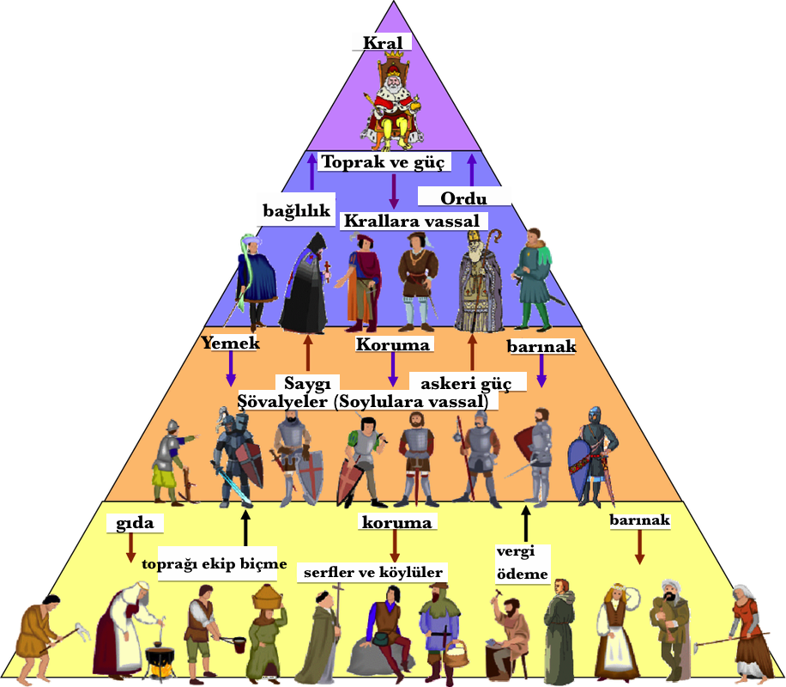

Slide 23
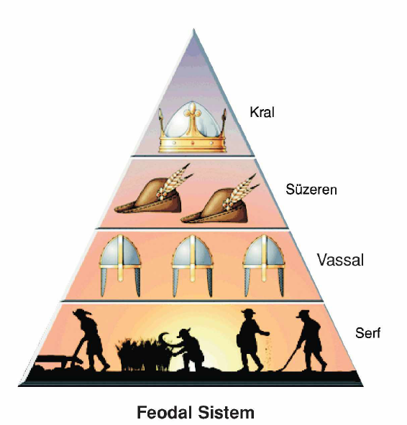

Slide 24
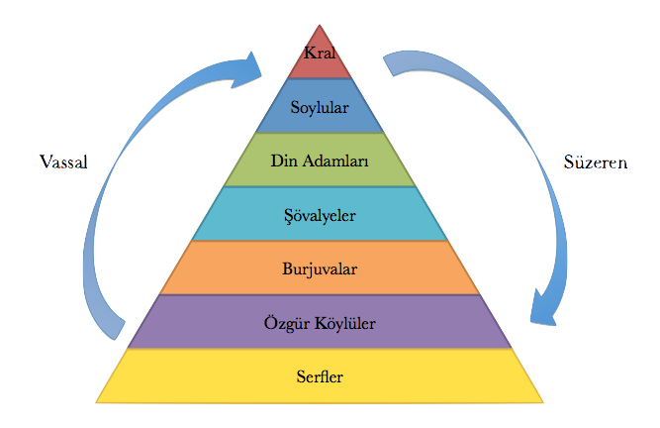

Slide 25
ASİLLER, SOYLULAR (SENYÖRLER) SINIFI
Soylular sınıfı, üretim yapan serflerin çalıştığı toprağın sahibi olan ve serfler üzerinde askerî/yönetici sınıf olarak oturan sınıftır. Ortalama olarak soylu sınıf, feodal düzende yaşayan nüfusun onda birini oluştururdu. Üretim yapmaz, serflerin yaptığı üretimden pay alarak geçinirlerdi. Değişik coğrafyalarda değişik isimler alan soylu sınıfa, senyörler sınıfı da denirdi. Soylu sınıftan olanlar barış zamanında malikâneleri, yani feodal beyliği yönetir; savaş zamanında ise şövalye olarak donanıp kendilerine bağlı diğer şövalyelerle birlikte kralın veya başka bir soylunun ordusuna katılırdı.

Slide 26
Soylular, kendi içlerinde hiyerarşik bir yapı oluştururdu. Daha zayıf olanlar büyük toprak sahibi soyluların hizmetine veya korumasına girer, bu korumanın karşılığında, koruyan soylunun yaptığı savaşlara şövalye olarak katılırlardı. Ayrıca sınıflamada kont, baron gibi ünvanlar da vardı. Bunların hiyerarşik sıralaması şöyle idi:
Dük (Eşi Düşes)
Marki (Eşi Markiz)
Kont (Eşi Kontes)
Vikont (Eşi Vikontes)
Baron (Eşi Barones)
Şövalyeler

Slide 27
DÜK (EŞİ DÜŞES)
Dük veya Düşes (kadın), geleneksel olarak monarşi ile yönetilen Avrupa ülkelerinde imparator, kral ve prensten sonra gelen bir soyluluk ve egemenlik unvanıdır. Dükalıklar yani düklerin yönettiği devletler genellikle imparatorluk veya krallıklara bağlı yarı bağımsız eyaletlerdir. Dük unvanı babadan oğula geçer. Dükler Krallık yönetiminde çoğu zaman etkili olmuştur. Hanedanlık bağları ve akrabalıklar sayesinde kral veya imparator düklerle beraber karar alırdı.

Slide 28
MARKİ (EŞİ MARKİZ)
Marki Ortaçağın ilk devirlerinde feodal (derebeylik) sistemiyle idare edilen Avrupa ülkelerinde, asiller sınıfında bir ünvan. Bunlar, krallar tarafından seçilir; askeri, idari ve adli işlerin hepsinin idaresini ellerinde bulundururlardı. Bu vazifede bulunan kişilere “kont” denirdi. Daha sonraki çağlarda kontluk ile düklük arasında yer alan marki, soyluluk ünvanı olarak kaldı.

Slide 29
Marki; feodal idare, kademe sisteminde, dükten sonra, konttan önce yer alır. Markilerin kendilerine has bir giyim şekilleri vardır. Başlarına alın ve yan tarafları parmaklı miğfer veya üstü açık, kenarları, kıymetli taşlarla ve çiçek motifleriyle süslü çember şeklinde başlık giymeleri bunlardandır. Süslemelerde genelde yonca ve kereviz yapraklarının resimleri kullanılırdı. Bu yaprakların ara veya ortaları, iri taneli incilerle süslenirdi.

Slide 30
KONT (EŞİ KONTES)
Kont, Avrupa'da bir soyluluk unvanı. Kontun eşine veya kont konumundaki kadına kontes denir. Birleşik Krallık'taki muadili earl'dür. Günümüzde, soyluluk sırasında markiden sonra, markinin olmadığı ülkelerde dükten sonra gelir. Sözcüğün kökeni Latince comes (refakatçi, gözetmen) sözcüğüdür. Roma İmparatorluğu'nda comeslar imparatorun refakatçilerinden biri idi.

Slide 31
Frenklerde ise kontlar yerel komutan ve yargıçtı. Kontlar zamanla feodal yapıya daha fazla entegre oldular ve dükün astı konumuna yükseldiler. Flanders, Toulouse ve Barcelona gibi bazı ülke ve kontluklarda ise dük konumuna eşit hale geldiler. Kralların feodal beyler üzerindeki otoritelerini artırmaya çalıştıkları sonraki dönemlerde yönetimler gitgide merkezîleşti ve kontlar siyasî yetkilerini kaybettiler. Ancak soylular sınıfının ayrıcalıklarından istifade etmeye devam ettiler.

Slide 32
VİKONT (EŞİ VİKONTES)

Slide 33
BARON (EŞİ BARONES)
Baron Avrupa terminolojisinde asaletin şovalyelikten sonra gelen 2. basamağı, vikontluktan küçük soyluluk payesi. İngiliz literatüründe baronlara " Lord " denilmektedir. Baron eşine (Alm) Baronnes (Fr.) La baronne denir. Baronet (küçük baron) payesi yalnız İngiliz literatüründe vardır ve 1611'de oluşturulmuştur.

Slide 34
ŞÖVALYELER
Şövalye sözcüğü Türkçeye, Fransızcada aynı anlama gelen chevalier kavramından geçmiştir. Sözcüğün kökleri Ortaçağ Latincesindeki caballus (yük atı) ve caballarius (atlı) sözcüklerine dayanır. Modern İngilizcedeki cavalry (süvari) sözcüğü de aynı kökten gelir. Ortaçağdaki ilk şövalyeler profesyonel atlı askerlerdi. Bir kısmı feodal bir beyin veya hükümdarın -tımar sistemine benzer şekilde- toprak tahsis ettiği vasallardı ve gerektiğinde efendilerinin birliklerinde savaşıyorlardı; ancak toprak tahsis edilmeyen şövalyeler de vardı.

Slide 35
Bazen efendi, şövalyeleri tek tek hizmetine alıyor ve onlara toprak tahsis ediyordu; bazen de kendisine toprak tahsis edilen bir şövalye, yanında başka şövalyeleri getiriyordu. Şövalye efendisine korumalık yapıyor, keşiflerde eşlik ediyor, şatosunda bekçilik yapıyor ve gerektiğinde onun adına savaşlara katılıyordu. İngiltere'de sadece hükümdarın şövalye istihdam etmesine izin veriliyordu. Fransa'da ise diğer soylular da şövalye istihdam edebiliyordu. Bu durum zamanla bazı soyluların çok güçlenmesi sonucunu doğurdu. Önceleri şövalyeler yılda sadece 40 gün çalışıyorlardı. 12. yüzyıldan itibaren şövalye sayısında azalma görüldü ve hizmet süreleri uzadı. Şövalyeler askerî hizmet yerine "scutage" (koruma parası) denen bir vergiyi vererek, seferlere katılmamaya başladı.

Slide 36
14. yüzyıla gelindiğinde, savaşta süvarilerin öneminin azalması, paralı askerlerin tercih edilmesi, toprak kiracılarının isteksizliği gibi nedenlerle şövalye sayısında ciddî bir azalma görüldü.
ŞÖVALYE EĞİTİMİ
Şövalye olarak yetiştirilecek olan bir erkek çocuğu, yaklaşık 7 yaşındayken babasının evinde "page" (ayakçı) olarak çalışmaya ve eğitim almaya başlıyordu. Page eğitimi, muharebenin yanı sıra -çocuğun ailesinin sosyal sınıfına da bağlı olarak- avcılık, dans, müzik gibi konuları da kapsıyordu. Çocuk yaklaşık 12 yaşındayken efendisinin evine taşınıyor ve eğitimine -daha kapsamlı olarak- burada devam ediyordu.

Slide 37
Bu dönemde aday "damoiseau" veya "valet" (Almanya'da "knappe") olarak adlandırılıyordu. Bir seferde efendisinin kalkan veya zırh taşıyıcısı veya bir şövalyenin yardımcısı (esquire) olarak görev yaptıktan sonra, şövalyeliğe uygunsa ve gerekli silah, zırh ve ekipmanları alacak parası varsa şövalyeliğe terfi ediliyordu. Şövalyelik unvanı bir törenle veriliyordu. Tören bazen bir festival veya bayram günü, gösterişli şekilde gerçekleştiriliyordu. Şartlara bağlı olarak, bazen de muharebe alanında basit bir tören gerçekleştiriliyordu. Unvan verilirken genellikle kılıcın bir yüzü, efendi tarafından, şövalyenin omzuna değdiriliyordu. Bu gelenek günümüzde de devam ettirilmektedir.

Slide 38
ŞÖVALYELİK İLKELERİ
Şövalyelerin uyması ya da benimsemesi gereken 10 temel ilke vardı. Bunlar:
Kutsal saydığı değerleri ölümü pahasına korumak
Savunmasız ve acizleri korurken onlara saygı göstermek.
Ülkesini sevmek.
Düşmandan önce savaş meydanından geri çekilmemek.
Tek bir kadına karşı aşk beslemek, ona bağlı olmak.
Kötülüklerin ve acımasızlığın karşısında durmak.

Slide 39
İnandığı değerlerle çakışmadığı sürece, emri altında olduğu amirlerinin tüm emirlere uymak.
Sözüne sadık olmak, onurunu küçük düşürecek davranışlardan uzak durmak.
Cömert olmak, kendisine gösterilen iyiliği asla unutmamak.
Her durumda doğruluğun ve iyiliğin temsilcisi olmak.

Slide 40
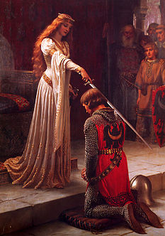
"THE ACCOLADE" (ŞÖVALYE İLAN EDİLİRKEN)

Slide 41
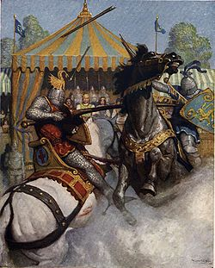
BİR ŞÖVALYE KARŞILAŞMASI

Slide 42
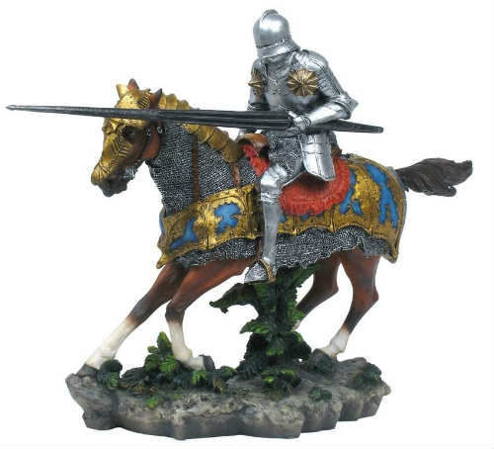

Slide 43
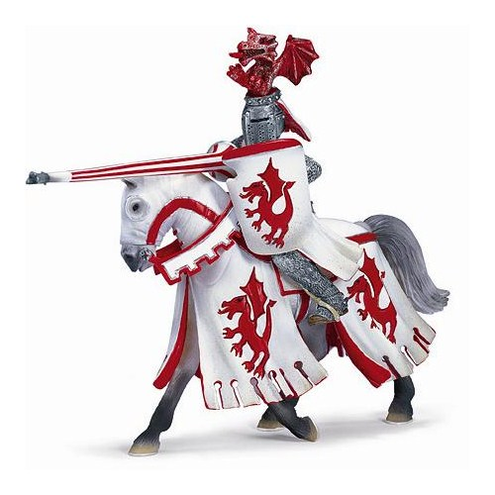

Slide 44
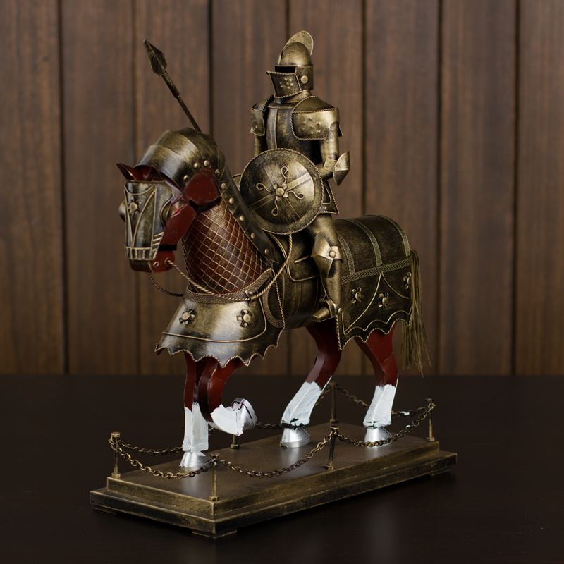

Slide 45
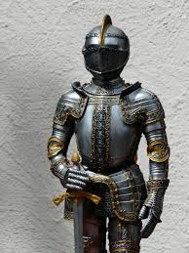

Slide 46
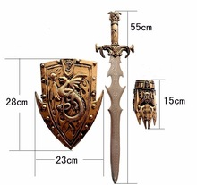
ORTAÇAĞ ŞÖVALYE SİLAH KİTİ (KALKAN + KILIÇ + DAYAĞI)

Slide 47
RUHBAN SINIFI
Ortaçağ'da ruhban sınıfı güç ve nüfuz sahibidir. Ruhban, Katolik kilisesine bağlı papaz, keşiş ve diğer din adamlarıdır. Örgütsel karakteri feodal olmamasına rağmen kilise de feodalizmin şekillenmesinde önemli rol oynamıştır. Kilise; manastırlar, kilise ileri gelenleri ve bizzat kilise tarafından elde tutulan geniş topraklara sahipti. Dindar ve çocuksuz soylular tarafından ölmeden önce bağışlanan bu toprakların büyük kısmı feodal yükümlülükler içeriyordu. Bu yüzden de kilise, zamanın feodal sisteminin bir parçası haline gelmişti. Birçok başkeşiş ve başrahip, feodal beylere benzer bir konuma gelmişti.

Slide 48
Dinsel ideolojinin hâkim olduğu Ortaçağ'da Katoliklerin ruhani lideri Papa'nın çok büyük yaptırım gücü vardı. Kralları bile aforoz edebiliyordu. Ayrıca Frank Karolenj ve Kutsal Roma-Germen İmparatorları, Papa'nın önünde diz çökerek taç giyiyorlardı.

Slide 49
FEODALİZMDE DÖNEMİNDE KİLİSE VE PAPALIK
M.S. III. ve IV. yüzyıllarda Avrupa’da önemli bir konuma sahip olan Roma İmparatorluğu, IV. yüzyılda Hristiyanlığı resmi din olarak kabul etmiştir. Hz. İsa’nın vekili olarak kabul edilen Papa, Roma’da oturuyordu. Kavimler Göçü’nden sonra Roma İmparatorluğu önce Doğu ve Batı olarak ikiye ayrılmış, 476’da Batı Roma İmparatorluğu yıkılmıştır. Roma’nın yıkılmasından sonra derebeylikler (feodalite) kurulunca siyasal idare parçalanmış ve papanın gücü artmıştır. Orta Çağ’da Hristiyanlık, Katolik ve Ortodoks mezheplerine ayrılmıştı. Katolik mezhebinin dini lideri Roma’da oturan Papa, Ortodoks mezhebinin lideri İstanbul’da oturan Patrik idi.

Slide 50
Bizans İmparatoru’nun etkisinde kalan Ortodoks Kilisesi siyasal ve ekonomik alanlarda etkili olamazken, karşısında güçlü bir siyasal otorite bulunmayan Katolik Kilsesi siyasal, dinsel ve ekonomik alanlarda güçlemiştir. Katolik Kilisesi ‘nin güçlenmesinde;
– Papa’nın Avrupa krallarına taç giydirerek krallıklarını onaylaması
– Siyasal yapının parçalanması
– Skolastik düşüncenin yaygınlaşması

Slide 51
BATI AVRUPA’DA PAPANIN SİYASAL YETKİLERİ
Ortaçağ Avrupasının belirleyici unsuru dindi. Dini temsil eden yegane güç Papalıktı. Papanın bazı siyasal yetkileri de şunlardı.
1) Krallara taç giydirme
2) Kralları aforoz etme
3) Haçlı seferlerini düzenleme
4) Kilisenin topraklarını yönetme

Slide 52
HIRİSTİYANLIK İLE İLGİLİ BAZI TEMEL KAVRAMLAR
1- Skolâstik Düşünce: Hıristiyan din adamlarının etkisiyle doğdu. Bu düşünceye göre din ile ilgili esaslar değişmez kabul edilmiş, dini düşünceye aykırı fikir belirtenler Engizisyon mahkemelerince yargılanmışlardı. Bu düşünceye göre deney ve gözlem yasaklanmıştı.
2- Aforoz: Din adamları tarafından insanların Hıristiyanlık dininden çıkartılmasıdır. Hıristiyanlıktan çıkartılanlar toplumsal hayatın dışına atılırlardı. Bazen krallar da aforoz edilirlerdi. Böyle krallara itaat edilmezdi.
3- Enterdi: Papa tarafından bir kralın ülkesinin tümüne Enterdi yapıldığında, o ülkede din ile ilgili bütün işler durur, vaftiz yapılmaz, cenaze merasimi ve gömme işlemleri durur, dini törenler ve nikâh işlemleri yapılmazdı.

Slide 53
4- Endüljans Belgesi: Günahlarından insanları berat etmekti. Başka bir deyişle cennetten bazı mülkleri insanlara satmaktı.
5- Vaftiz:Yeni doğan bir çocuğu ilk günahından kurtarmak için yapılan dini merasim. Bu amaçla kutsal sudan çocuk yıkanırdı.
6- Günah Çıkarma: Günah işleyen bir Hristiyanın papazın karşısına geçerek günahlarını itiraf edip af dilemesidir.

Slide 54
BURJUVA SINIFI
Burjuvalar: Vassal senyör unsurları dışında duran yeni bir sosyal sınıfdı. Kendi değer yargılarını geliştiren şehir sakinleriydiler. Kasaba ve şehirlerde oturup ticaret ve sanayi ile uğraşıyor ve Senyörlere belli miktarda para vererek onların himayesinde yaşarlardı. Zamanla zenginleşen burjuvalar, senyörlerden para ile bağımsızlıklarını satın alarak tam serbestlik gibi imtiyazlar elde etmişlerdir. Burjuva kelimesinin kökeni Latince burgus (kale burcu) sözcüğüne dayanır. Orta Çağ Avrupa'sında kentler surlarla çevrilirdi. Köylüler çoğunlukla surların dışındaki çiftliklerde yaşarlardı. Burjuvalar ise surların içindeki kentte yaşarlardı. Eski Fransızca "burgeois" sözcüğü "şehirde yaşayan" anlamına gelir.

Slide 55
KÖYLÜLER SINIFI
Feodal piramitin en alt ve en geniş tabakasını oluşturan serfler, soylunun toprağında üretim yapar ve tükettikleri çok az miktar haricindeki bütün ürünü soyluya verirlerdi. Bunun dışında serfler, soyluların şato tamiri gibi işlerinde işçi olarak da çalışırlardı. Köylüler İkiye ayrılır.
1) Serbest köylüler.
2) Serfler, Toprağa bağlı yarı köle halk. Siyasal, sosyal, ekonomik hiçbir haklan yoktur.

Slide 57
SERFLER
Serf, Ortaçağ Avrupası'nda, miras yoluyla kendisine tahsis edilen Appanage arazide toprak ağası adına çalışan köylü. Toprağın ve ürünün mülkiyeti toprak ağasına ait olmakla birlikte, serfler yiyecek ve giyecek ihtiyaçlarını karşılayacak kadar ürünü kendilerine ayırabiliyorlardı. Kölelik sistemine oldukça benzeyen bu sistemde serfler -kölelerden farklı olarak- satılamıyorlardı. Serfler genellikle kendilerine tahsis edilmiş toprakta çalışmakla birlikte, bazen toprak ağası tarafından başkasına tahsis edilmemiş topraklarda da (demesne) çalıştırılabiliyorlardı. Ayrıca kendilerine ayırdıkları tahılı öğütmek için sadece kendi toprak ağalarına ait değirmenleri kullanabiliyorlardı.

Slide 58
Serfler ile özgür köylüler arasındaki farklardan en önemlisi göçme özgürlüğüydü; serfler efendilerinin izni olmadan topraklarını veya köylerini sürekli olarak terkedemiyorlardı. Bunun dışında evlenmek, iş değiştirmek veya mallarını devretmek için efendilerinden izin almaları gerekiyordu. Toprağa bağlılardı ve toprak el değiştirdiğinde serfler de yeni efendinin hizmetine giriyorlardı. Çoğunlukla kötü muamele görüyorlardı ve kanun önünde efendilerine nazaran çok kısıtlı haklara sahiplerdi. Serflikten çıkmanın tek yolu özgür bırakılmak veya firar etmekti.

Slide 59
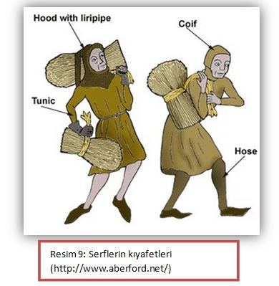

Slide 60
